Slide 1

LPCAMM RACK
UI 개선 CONCEPT(20260105)

Slide 2
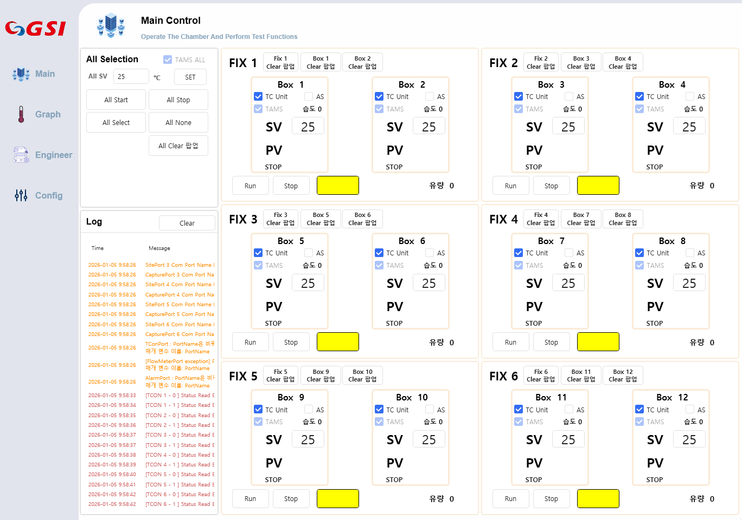
Main UI

Slide 3
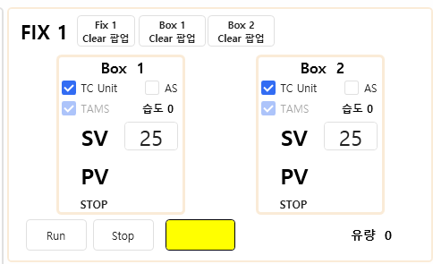
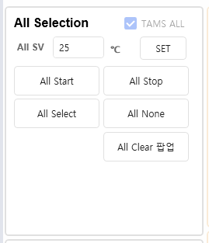
Main UI 수정 내용
Fix Clear 팝업 버튼 추가
- Fix 관련 팝업 메시지 Clear 버튼
Box Clear 팝업 버튼 추가
Box 에 관련 팝업 메시지 Clear 버튼
개별 Fixture, 개별 Box 에 팝업 메시지
각각 Clear 할 수 있게 버튼 추가함.
All Clear 팝업으로 이름 변경.
-전체 Fixture에 대한 팝업 Clear 하는 버튼으로 이름 변경.

Slide 4
Thank you.

